Slide 1
JAVA 应用开发详解
面向对象（基础）
—— 类与对象的进一步研究

Slide 2
本章目标
掌握JAVA中的内存划分
初窥Java引用传递
垃圾的产生分析

Slide 3
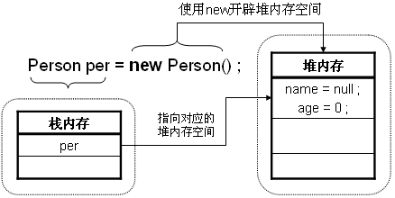
内存划分：对象创建之初
public class ClassDemo02 { public static void main(String args[]){ Person per = new Person() ; } }

Slide 4

内存操作：为属性赋值
public class ClassDemo03 { public static void main(String args[]){ Person per = new Person() ; per.name = "张三" ; // 为属性赋值 per.age = 30 ; per.tell() ; // 调用类中的方法 } }

Slide 5
声明多个对象
public class ClassDemo04 { public static void main(String args[]) { Person per1 = null; // 声明per1对象 Person per2 = null; // 声明per2对象 per1 = new Person(); // 实例化per1对象 per2 = new Person(); // 实例化per2对象 per1.name = "张三"; // 设置per1对象的name属性内容 per1.age = 30; // 设置per1对象的age属性内容 per2.name = "李四"; // 设置per2对象的name属性内容 per2.age = 33; // 设置per2对象的age属性内容 System.out.print("per1对象中的内容 --> ") ; per1.tell(); // per1调用方法 System.out.print("per2对象中的内容 --> ") ; per2.tell(); // per2调用方法 } }

Slide 6
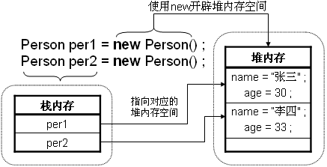
内存划分

Slide 7
对象引用传递
public class ClassDemo05 { public static void main(String args[]) { Person per1 = null; // 声明per1对象 Person per2 = null; // 声明per2对象 per1 = new Person(); // 只实例化per1一个对象 per2 = per1 ; // 把per1的堆内存空间使用权给per2 per1.name = "张三"; // 设置per1对象的name属性内容 per1.age = 30; // 设置per1对象的age属性内容 // 设置per2对象的内容，实际上就是设置per1对象的内容 per2.age = 33; System.out.print("per1对象中的内容 --> ") ; per1.tell(); // 调用类中的方法 System.out.print("per2对象中的内容 --> ") ; per2.tell(); } }

Slide 8
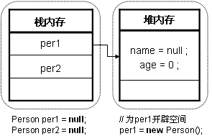
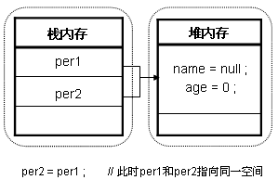
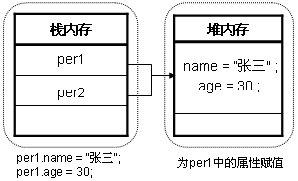
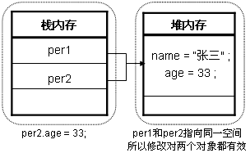
引用传递内存图

Slide 9
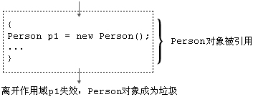
对象的生命周期

Slide 10
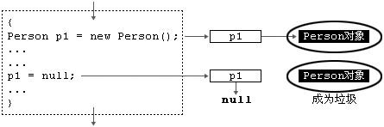
对象的生命周期

Slide 11
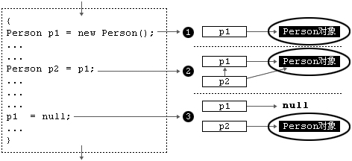
对象的生命周期

Slide 12
垃圾产生
public class ClassDemo06 { public static void main(String args[]) { Person per1 = null; // 声明一个per1对象 Person per2 = null; // 声明一个per2对象 per1 = new Person(); // 实例化per1对象 per2 = new Person() ; // 实例化per2对象 per1.name = "张三"; // 设置per1的name属性内容 per1.age = 30; // 设置per1的age属性内容 per2.name = "李四" ; // 设置per2的name属性内容 per2.age = 33 ; // 设置per2的age属性内容 per2 = per1 ; // 将per1的引用传递给per2 System.out.print("per1对象中的内容 --> ") ; per1.tell(); // 调用类中的方法 System.out.print("per2对象中的内容 --> ") ; per2.tell(); } }

Slide 13
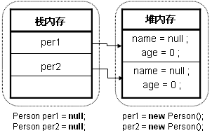
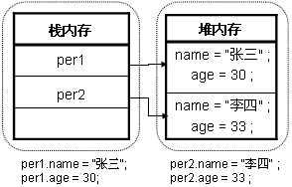
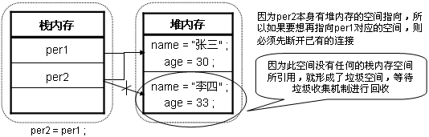
垃圾产生的内存关系

Slide 14
成员变量和局部变量
变量声明的位置决定变量作用域
变量作用域确定可在程序中按变量名访问该变量的区域
  //…
  for(int a = 0; a < 4; a++) {
  System.out.println ("hello" );
  }
  System.out.println ( a );
  //…
  代码错误，a的作用域仅在for循环中
<number>/29

Slide 15
成员变量和局部变量
谁能使用这些变量？
public class AutoLion{
变量1类型 变量1；
变量2类型 变量2；
变量3类型 变量3；
  public 返回类型 方法1(){
  变量4类型 变量4;
  }
  public 返回类型 方法2(){
  变量5类型 变量5；
  }
成员变量
  AutoLion类的方法
  方法1
局部变量
  方法2
}
<number>/29

Slide 16
常见错误
  public class Test {
  int score1 = 88;
  int score2 = 98;
  public void calcAvg() {
  int avg = (score1 + score2)/2;
  }
  public void showAvg(){
  System.out.println("平均分是： " + avg);
  }
  }
  局部变量超出其作用域后不可用！
<number>/29
Notes:
教学指导：
在MyEclipse环境中讲解常见错误
avg位置问题

Slide 17

成员变量和局部变量的区别
作用域不同
  局部变量的作用域仅限于定义它的方法
  成员变量的作用域在整个类内部都是可见的
初始值不同
  Java会给成员变量一个初始值
  Java不会给局部变量赋予初始值
在同一个方法中，不允许有同名局部变量
在不同的方法中，可以有同名局部变量
注意
在同一个类中，成员变量和局部变量同名时，局部变量具有更高的优先级
<number>/29

Slide 18
小结
说出以下代码的运行结果
  public class Test {
  public int num;
  public void calc(int num,int num2){
  System.out.println(num+num2);
  }
  public static void main(String[] args) {
  Test test = new Test();
  test.num=10;
  test.calc(11,3);
  }
  }
14
<number>/29
Notes:
14

